Slide 1
Программирование на Java
Базы данных

Slide 2
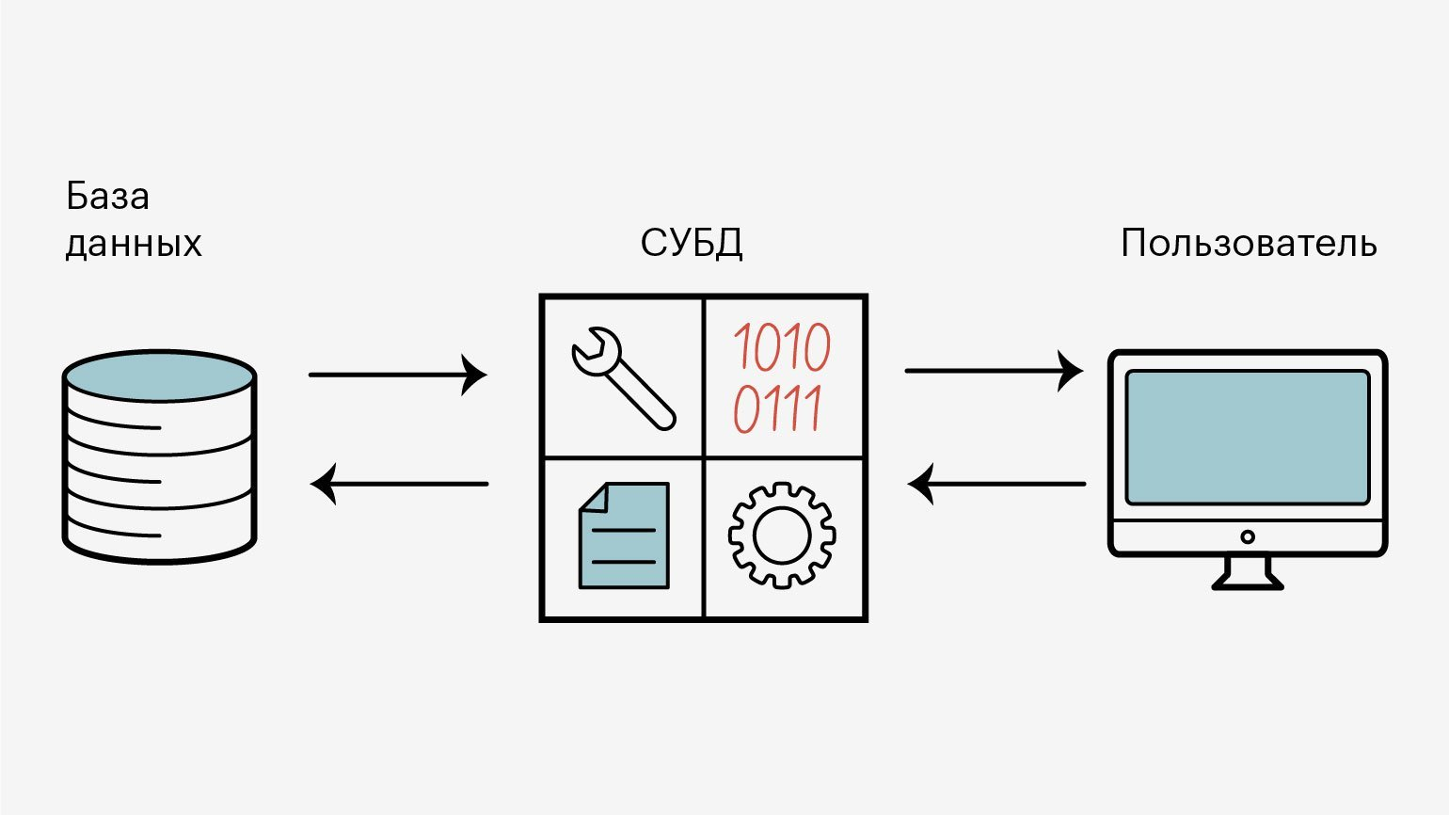
Система управления базами данных
База данных — это набор упорядоченных и структурированных данных, которые хранятся на определённом компьютере.
Система управления базами данных (СУБД) — это набор инструментов, которые позволяют удобно управлять базами данных: удалять, добавлять, фильтровать и находить элементы, менять их структуру, создавать резервные копии, осуществлять многопользовательский доступ.
Notes:
В базах данных сегодня хранится буквально всё — ваши переписки, данные паспорта на «Госуслугах», пароли от сайтов, видео на хостингах, треки на музыкальных платформах. Но чтобы вся эта информация не потерялась, а данными было удобно управлять, придумали СУБД.
Если упростить, то Базы данных — это просто файлы на диске компьютера, куда можно записывать новые элементы. Но сами БД ничего не умеют и для них нужно писать свои методы для управления — например, для добавления нового элемента или поиска нужной записи. Чтобы облегчить работу программистам, придумали СУБД.
СУБД можно представить как прослойку между базой данных и пользовательскими запросами к ней. Без СУБД разработчикам пришлось бы самостоятельно искать в файлах баз данных информацию, которая им нужна.

Slide 3

Цели СУБД
создавать базы данных и администрировать их: удалять, изменять и объединять;
держать данные в структурированном виде и необходимом формате;
защищать данные от нежелательных изменений и попыток взлома;
загружать и сортировать данные с помощью фильтров;
делать резервные копии, восстанавливать базы данных после сбоёв и поддерживать общую целостность.
Notes:
Суть и цель этой программы — организовать централизованный доступ к данным. А именно

Slide 4

Задачи СУБД
набор команд, который позволит записывать и получать данные
работа с файловой системой (нередко у нее бывает своя собственная файловая система для скорости)
механизмы разграничения доступа к разным данным
решение задачи одновременного доступа к данным

Slide 5
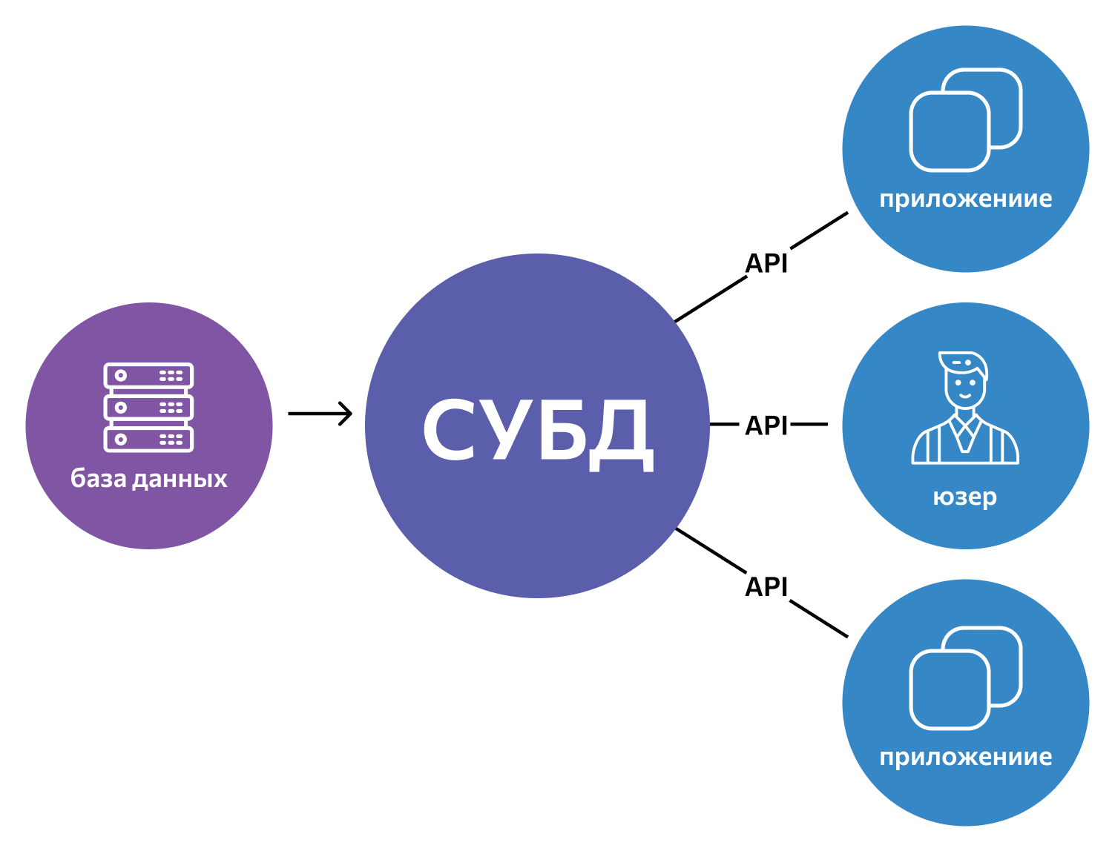
Архитектура СУБД
В итоге мы получаем достаточно ясную архитектуру — есть СУБД, которая сосредоточена на работе с данными и есть клиенты, которые могут посылать запросы к СУБД.

Slide 6
Виды СУБД
СУБД
По расположению баз данных
По хранению и обработке данных
По языку запросов
По структуре и организации данных
Локальные
Распределённые
Клиент-серверные
Файл-серверные
Встраиваемые
SQL
NoSQL
Реляционные
Ключ — значение
Документные
Графовые
Колоночные
Notes:
По расположению баз данных
СУБД бывают локальные и распределённые.
Локальные. Это когда всё содержимое базы данных располагается на одном компьютере — обычно на сервере компании.
Распределённые. Это когда база данных частично находится на разных компьютерах — например, в облаке.
Современные СУБД могут быть одновременно локальными и распределёнными.
По хранению и обработке данных
Здесь СУБД делятся на клиент-серверные, файл-серверные и встраиваемые.
Клиент-серверные. Это когда СУБД с базой данных находятся на одном компьютере, к которому пользователи обращаются с запросами. Получить доступ к такой СУБД можно с любого компьютера.
Многие интернет-магазины заводят именно такую базу данных, чтобы пользователи могли быстро получать свежую информацию об их товарах.
Файл-серверные. Это когда база данных находится на одном сервере, а СУБД — на устройствах, с которых к базе отправляют запросы. Чтобы получить данные, у пользователя должна быть установлена и настроена СУБД.
Файл-серверные СУБД используют для локальных сервисов компаний — например, CRM-систем, где находятся данные о клиентах и документообороте.
Встраиваемые. Это локальные СУБД, которые представляют собой отдельный модуль для управления данными внутри приложений. Обычно они написаны в виде библиотек для разных языков программирования.
Например, Microsoft Access и «1С:Бухгалтерия» имеют такой тип СУБД.
По языку запросов
СУБД поддерживают язык структурированных запросов и неструктурированных.
SQL. Это язык для создания структурированных запросов к базам данных. Такие СУБД самые популярные в использовании.
NoSQL. Это язык для запросов, который основан на другом языке программирования — например, Python или JavaScript. СУБД с NoSQL обычно используют при работе с большими данными.
По структуре и организации данных
И последнее свойство, по которому делятся СУБД, — то, как они представляют информацию внутри баз данных.

Slide 7
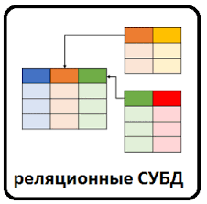
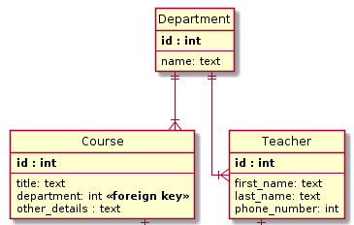
Реляционные СУБД
Набор данных с заданными взаимосвязями
Реляционная модель объединяет данные в таблицы, где каждая строка представляет собой отдельную запись, а каждый столбец состоит из атрибутов, содержащих значения
PostgreSQL, Microsoft SQL Server, MySQL, Oracle
Notes:
Реляционные. Данные в виде таблиц, которые связаны друг с другом через сквозные параметры. Такая архитектура обеспечивает построчное хранение данных и нужна для создания строгой структуры.
Ещё одна их особенность: за одно обращение к базе пользователь сможет получить лишь небольшое число элементов.
Каждая строка имеет уникальный идентификатор, или ключ. Поэтому найти нужные данные и связать их между собой в такой базе данных легко.
Реляционные базы данных используют, когда объём данных не превышает нескольких терабайт. Это делает их подходящими практически любому проекту.
Самые популярные среди реляционных баз данных — PostgreSQL, Microsoft SQL Server, MySQL, Oracle.

Slide 8
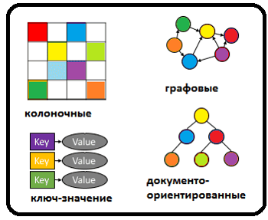
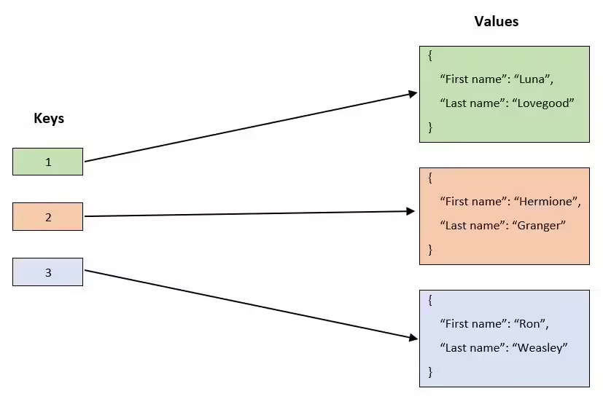
СУБД Ключ-значение
Записи хранятся и извлекаются с использованием ключа, который однозначно идентифицирует запись и используется для быстрого поиска данных
Жёстких ограничений по структуре элементов нет
Предназначен для осуществления быстрых, почти мгновенных запросов
Redis, DynamoDB, Memcache
Notes:
Такие базы данных используют по принципу логов, когда новые записи заносят в конец хранилища. Удаляют элементы с помощью добавления специальной записи.
Ещё несколько способов использования баз данных типа «ключ — значение» — очереди, кэш и логирование.
Популярные базы данных типа «ключ — значение» — Redis, DynamoDB и Aerospike.

Slide 9
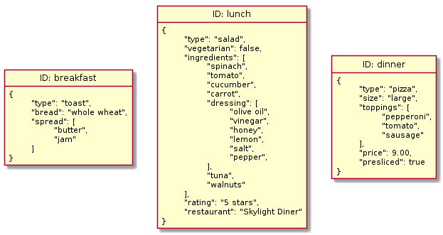
Документные СУБД
Хранят информацию в виде «документов»
Возможность хранить информацию без строгого ограничения по структуре
Предназначен для осуществления быстрых, почти мгновенных запросов
MongoDB, Elasticsearch и Amazon DocumentDB
Notes:
В отличие от реляционных баз данных, документоориентированные хранят информацию в виде «документов», а не таблиц и строк. Главное преимущество документных баз данных — возможность хранить информацию без строгого ограничения по структуре.
Документные базы данных умеют хранить информацию целиком и получать её одним запросом. Даже если структура элементов будет разной. Ещё документные базы данных позволяют использовать ссылки на другие записи в базе, что чем-то напоминает реляционную модель.
вам может подойти, если вы не хотите задумываться (до разумных пределов, разумеется) о структуре хранения, иерархии, связях,
Популярные документные базы данных — MongoDB, CouchDB и Amazon DocumentDB.

Slide 10
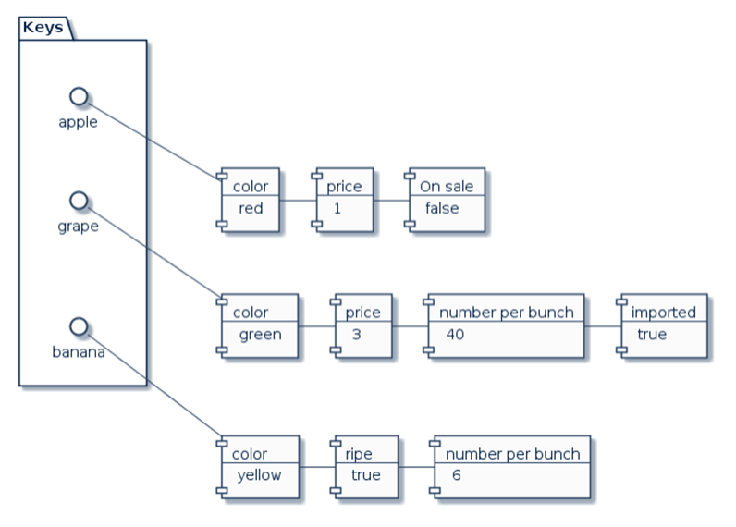
Колоночные базы данных
Данные хранятся последовательно в виде одной колонки
Строки определяют собственный формат.
Строка состоит из уникального идентификатора, используемого для поиска, за которым следуют наборы имён и значений столбцов.
Casandra, HBase
Notes:
Колоночные базы данных (также нереляционные колоночные хранилища или базы данных с широкими столбцами) принадлежат к семейству NoSQL БД, но внешне похож на реляционные БД. Как и реляционные, колоночные БД хранят данные, используя строки и столбцы, но с иной связью между элементами.
В реляционных БД все строки должны соответствовать фиксированной схеме. Схема определяет, какие столбцы будут в таблице, типы данных и другие критерии. В колоночных базах вместо таблиц имеются структуры – «колоночные семейства». Семейства содержат строки, каждая из которых определяет собственный формат. Строка состоит из уникального идентификатора, используемого для поиска, за которым следуют наборы имён и значений столбцов.
Следствия:
БД удобны при работе с приложениями, требующими высокой производительности;
данные и метаданные записи доступны по одному идентификатору;
гарантировано размещение всех данных из строки в одном кластере, что упрощает сегментацию и масштабирование данных.
Главная область применения колоночных баз данных — анализ данных. Такие базы аналитики и менеджеры компаний используют, чтобы хранить историю событий.

Slide 11
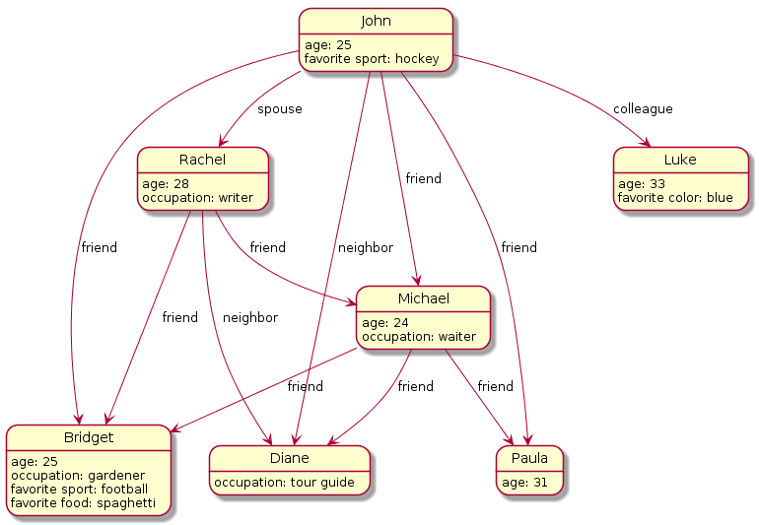
Графовые СУБД
Данные и их связи представляются как вершины и ребра графа соответственно
Amazon Neptune, Neo4j и InfiniteGraph
Notes:
А если вам нужно анализировать отношения данных, их связи или просто упростить запросы с километровыми Join, имеет смысл использовать графовые базы данных.
Данные и их связи представляются как вершины и ребра графа соответственно.
Таким способом можно легко представить денежные переводы (для определения различных мошеннических схем), связи в социальной сети или рекомендательных сервисах.

Slide 12
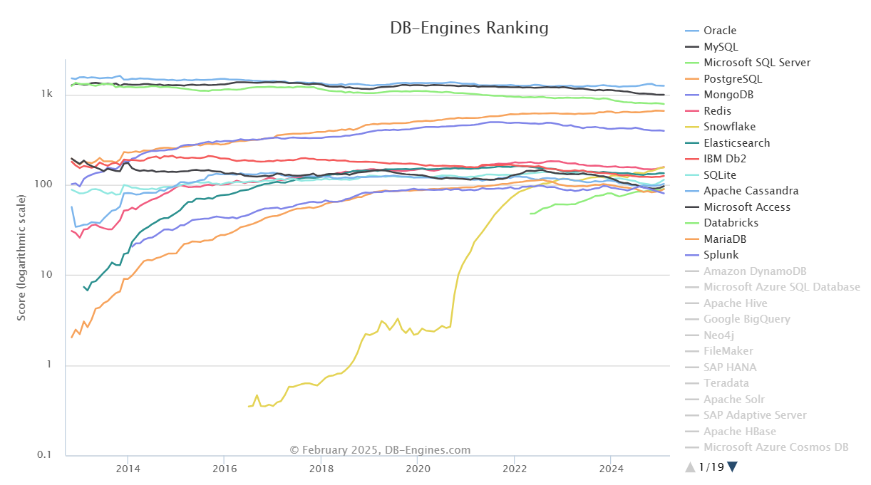
Популярные СУБД
Notes:
Изменение типов хранимых данных, требования к скорости и производительности привели и к продолжающемуся расширению типов баз данных. При этом каждый из них продолжает быть нужным в своей нише, где взаимосвязи между данными ассоциируются с определенной схемой строения базы данных.
СУБД существует много, но часто программисты пользуются семью самыми популярными — PostgreSQL, Microsoft SQL Server, MySQL, SQLite, MongoDB, Redis и Oracle.

Slide 13

PostgreSQL
Тип: Реляционная СУБД клиент-серверного вида.
Стоимость: Бесплатно.
Для кого: Подходит для проектов любой сложности и объёма.
Преимущества: СУБД имеет большую функциональность и высокую производительность — например, она без проблем может работать с большими данными под высокой нагрузкой. В ней нет лимита по размеру баз данных и числу записей в таблицах.
https://www.postgresql.org/download/
Notes:
это хорошая альтернатива коммерческим СУБД, таким как Oracle Database или Microsoft SQL Server. Сегодня система управления базами данных PostgreSQL существует в реализациях для разных платформ

Slide 14
Характеристики реляционных СУБД
Реляционные базы данных применяют, когда важны следующие характеристики:
Транзакционность. Для выполнения операции нужно сделать несколько запросов к базе данных. Это может быть, например, перевод денег с одной карты на другую через приложение банка.
Частые изменения данных. Так как в реляционных базах данных строгая структура.
Поиск по индексам. Каждый элемент такой базы данных — это строка, а искать элементы по строкам удобно.
Запросы небольшого количества записей за раз. Реляционные базы данных работают как раз по этому принципу.
Объём данных не превышает нескольких терабайт. Если будет больше, такая база данных будет работать медленнее.

Slide 15
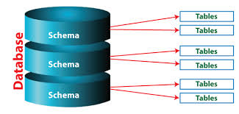
Основные понятия
База данных - физическое объединение таблиц
Схема - это логическая структура, которая представляет собой набор таблиц, индексов, представлений, функций и других объектов базы данных, организованных в единую группу.
Столбец называется атрибутом, строка — записью или кортежем, а сама БД — их отношением друг к другу.
Notes:
Схема помогает организовать данные в базе данных, делая их более удобными для управления и обеспечивая логическую разделяемость объектов базы данных.

Slide 16

Этапы проектирования базы данных
1. Концептуальная модель
На этом этапе нужно определиться с сущностями (что храним, как храним), определить связи между сущностями, атрибуты каждой сущности и набор атрибутов, делающих запись уникальной
2. Логическая модель
На этом этапе определяется набор таблиц , прописываются типы данных. Проводится декомпозиция (создание атомарных объектов, которые потом связываются между собой), нормализация. Также определяются набор поддерживаемых транзакций и соответствие ему структуры данных, требования поддержки целостности данных
3. Физическая модель
На этом этапе проектируются таблицы средствами выбранной СУБД
Notes:
Проектирование базы данных PostgreSQL является критически важной задачей, поскольку оно определяет, как будут храниться данные, доступ к ним и их обслуживание. Следование лучшим практикам гарантирует, что ваша база данных будет эффективной, масштабируемой и безопасной.
Целью нормализации является минимизация дублирования и упрощение структуры, что делает ее более удобной для обслуживания и запросов.

Slide 17
Нормализация
Студент | Курс | Кол-во часов
Иванов | Проф. программист | 168
Петров | Проф. программист | 168
Алексеев | Систем. админ | 256
При проектировании схемы базы данных следует руководствоваться концепцией нормализации
Нормализация - это процесс, который уменьшает избыточность данных и улучшает их целостность путем организации данных в таблицы и установления связей между ними
Студент | Курс
Иванов | Проф. программист
Петров | Проф. программист
Алексеев | Систем. админ
Курс | Кол-во часов
Проф. программист | 168
Систем. админ | 256
Notes:
Проектирование базы данных PostgreSQL является критически важной задачей, поскольку оно определяет, как будут храниться данные, доступ к ним и их обслуживание. Следование лучшим практикам гарантирует, что ваша база данных будет эффективной, масштабируемой и безопасной.
Целью нормализации является минимизация дублирования и упрощение структуры, что делает ее более удобной для обслуживания и запросов.

Slide 18

Транзакции
Транзакция - последовательность операций, составляющая логическую единицу работы
Атомарность – все или ничего при фиксации выполняются все операции, при откате не выполняется ни одна
Согласованность – целостность данных система переходит из одного согласованного состояния в другое
Изоляция – от других транзакций на результат не должны оказывать влияние другие параллельно работающие транзакции
Долговечность – даже после сбоя зафиксированные изменения никогда не теряются
Notes:
Основа обеспечения целостности данных
Транзакции представляют собой последовательности операций, которые должны удовлетворять требованиям ACID (atomicity, consistency, isolation, durability).
Атомарность подразумевает возможность зафиксировать или откатить изменения, сделанные в транзакции.
Согласованность обеспечивается проверкой правил, обеспечивающих целостность данных.
Изоляция может иметь несколько различных уровней, но так или иначе она должна защищать транзакции от воздействия работающих одновременно с ними других транзакций.
Эти три свойства достаточно тесно связаны друг с другом. Долговечность подразумевает возможность восстановить базу данных после сбоя в согласованном состоянии.

Slide 19
Ограничения
Первичный ключ: Уникально идентифицирует каждую строку в таблице и гарантирует отсутствие дубликатов строк
Внешний ключ: Устанавливает связь между двумя таблицами и гарантирует, что данные в ссылающейся таблице соответствуют данным в ссылочной таблице
Уникальность: Обеспечивает отсутствие дубликатов значений в указанном столбце (столбцах)
Проверка: Обеспечивает выполнение определенного условия для данных в столбце
Not Null: Гарантирует, что столбец не может содержать значения NULL
Notes:
Ограничения обеспечивают правила целостности данных в столбцах или таблицах, предотвращая вставку недопустимых данных. Они являются важной частью проектирования базы данных, так как помогают гарантировать, что ваши данные остаются последовательными и точными.
При проектировании базы данных тщательно продумайте, какие ограничения необходимы для поддержания целостности данных, и применяйте их последовательно к связанным таблицам.

Slide 20
Первичный ключ
Естественный – использование уже существующих данных, которые однозначно определяют запись (ИНН, государственный номер машины и т. д.)
Искусственный - генерируется самой базой данных
Notes:
Из плюсов можно отметить, что человеку легче с работать с естественным ключом, так как используются уже существующие данные (атрибуты), дающие смысловую информацию.
Но есть и ряд недостатков. Естественный ключ может повториться по ошибке оператора. Также естественный ключ может изменить владельца (например, номер машины).
Искусственный ключ гарантирует уникальность без ссылки на комбинацию атрибутов. Он более стабилен, так как не изменяется при изменении других данных.
Очевидный недостаток – отсутствие связи с данными. Искусственный ключ не информативен для пользователя из-за отсутствия смысловой информации. Могут потребоваться дополнительные усилия при установлении связей между таблицами.

Slide 21
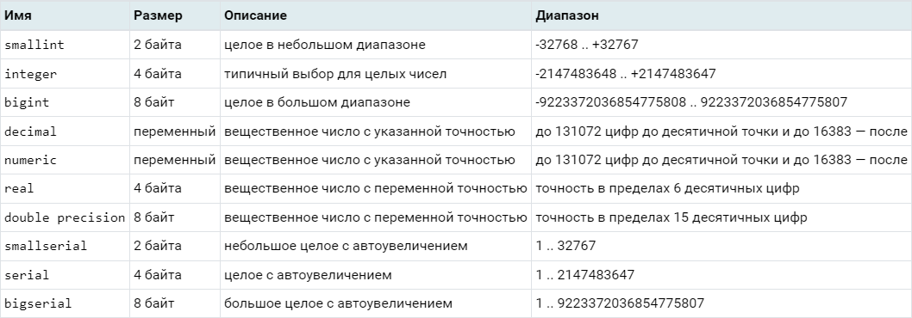
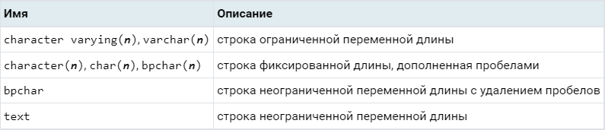
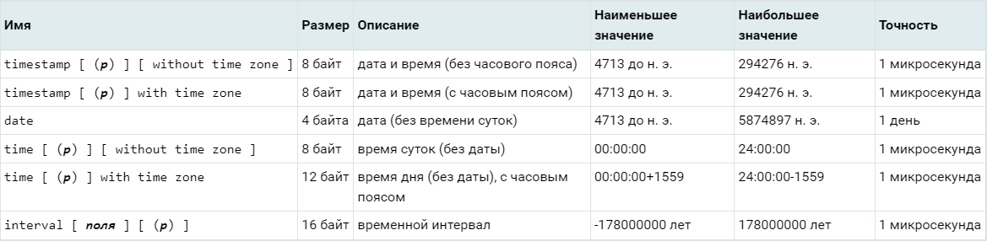

Типы данных
Notes:
Числовые типы в PostgreSQL определяются своей разрядностью: 2-, 4- и 8-байтные целочисленные, 4- и 8-байтовые с переменной точностью (с плавающей точкой) и numeric/decimal с указанной точностью (хранится посимвольно).
Выбор между целочисленными типами достаточно прост: если все ожидаемые значения в пределах сотни, то не надо резервировать под них 8-байтовый bigint. Как правило, стандартного 4-байтового integer достаточно для большинства задач.
numeric стоит использовать для различных "денежных" вещей, где недопустимо "потерять копейку на округлениях“
Символьные/строковые типы представлены парой описанных в стандарте char/varchar и парой PostgreSQL-специфичных bpchar/text.
Если вы не предполагаете перенос вашего приложения на другую СУБД, то можете спокойно использовать тип text везде, поскольку указание ограничения длины не дает никаких бонусов. Конечно, за исключением случаев, когда вам действительно требуется ограничить длину записываемого в поле - например, для 2-буквенного кода страны.
Дата и время в PostgreSQL, технически, хранятся как целочисленные, со значением от POSTGRES_EPOCH (01.01.2000) в соответствующих единицах (микросекундах или сутках):
Выбор подходящих типов данных для столбцов очень важен, так как он влияет на объем памяти, производительность и целостность данных. PostgreSQL предлагает широкий спектр типов данных, включая числовые, символьные, двоичные, дата/время и другие. При выборе типов данных для столбцов следуйте следующим рекомендациям:
- Выбирайте наименьший тип данных, который может вместить ваши данные, чтобы сэкономить место в хранилище и повысить производительность.
- Избегайте использования текстового типа данных для столбцов с известной максимальной длиной, вместо него используйте тип данных varchar с заданным ограничением длины.
- Используйте соответствующие типы данных даты/времени(timestamp, date, time и т.д.) для значений даты и времени, а не храните их в виде строк.
- Рассмотрите возможность использования типа данных boolean для столбцов со значениями true/false вместо использования целых чисел или символов.

Slide 22
Выбор типа данных
Выбирайте наименьший тип данных, который может вместить ваши данные, чтобы сэкономить место в хранилище и повысить производительность.
Избегайте использования текстового типа данных для столбцов с известной максимальной длиной, вместо него используйте тип данных varchar с заданным ограничением длины.
Используйте соответствующие типы данных даты/времени(timestamp, date, time и т.д.) для значений даты и времени, а не храните их в виде строк.
Рассмотрите возможность использования типа данных boolean для столбцов со значениями true/false вместо использования целых чисел или символов.
Notes:
Выбор подходящих типов данных для столбцов очень важен, так как он влияет на объем памяти, производительность и целостность данных. PostgreSQL предлагает широкий спектр типов данных, включая числовые, символьные, двоичные, дата/время и другие. При выборе типов данных для столбцов следуйте следующим рекомендациям:
- Выбирайте наименьший тип данных, который может вместить ваши данные, чтобы сэкономить место в хранилище и повысить производительность.
- Избегайте использования текстового типа данных для столбцов с известной максимальной длиной, вместо него используйте тип данных varchar с заданным ограничением длины.
- Используйте соответствующие типы данных даты/времени(timestamp, date, time и т.д.) для значений даты и времени, а не храните их в виде строк.
- Рассмотрите возможность использования типа данных boolean для столбцов со значениями true/false вместо использования целых чисел или символов.

Slide 23
Соглашения об именовании
Используйте строчные буквы в именах объектов, так как PostgreSQL автоматически преобразует идентификаторы без кавычек в строчные.
Разделяйте слова в именах объектов символами подчеркивания (_), а не используйте camelCase или PascalCase.
Будьте описательны и избегайте использования аббревиатур, которые могут быть непонятны другим.
Для столбцов внешнего ключа используйте формат referenced_table_singular_form_id (например, user_id для внешнего ключа, ссылающегося на таблицу users ).
Notes:
Создание последовательного соглашения об именовании объектов базы данных (таблиц, столбцов, индексов и т.д.) улучшает читаемость и облегчает разработчикам понимание и обслуживание базы данных. Вот несколько лучших практик для соглашений об именовании в PostgreSQL

Slide 24
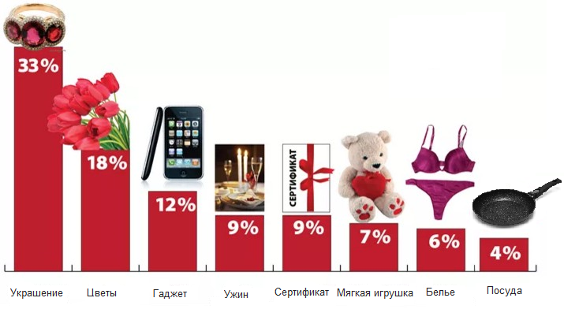
О насущном

Slide 25
Проектирование базы данных
Категории
Одариваемые
Поле | Тип
id | integer NOT NULL PRIMARY KEY
name | varchar(50) NOT NULL
description | text
Поле | Тип
id | integer NOT NULL PRIMARY KEY
name | text NOT NULL
age | integer
Подарки
Поле | Тип
id | integer NOT NULL PRIMARY KEY
name | text NOT NULL
min_age | integer
max_age | integer
price | integer
category_id | integer FORIGN KEY
Список покупок
Поле | Тип
(recipient_id, present_id) | PRIMARY KEY
recipient_id | integer FORIGN KEY
present_id | integer FORIGN KEY
Notes:
создать базу данных студентов, в которой будет видно, кто на каком курсе учится. Для простоты будем считать, что каждый студент может учиться только на одном курсе.
Очевидно, что для этих целей понадобится две таблицы: в одной будет храниться информация о курсах, а во второй — о студентах.
Сделаем так, чтобы столбец course ссылался на таблицу courses. Для этого перейдите во вкладку Constraints («Ограничения») → Foreign Key («Внешний ключ») и нажмите на +

Slide 26
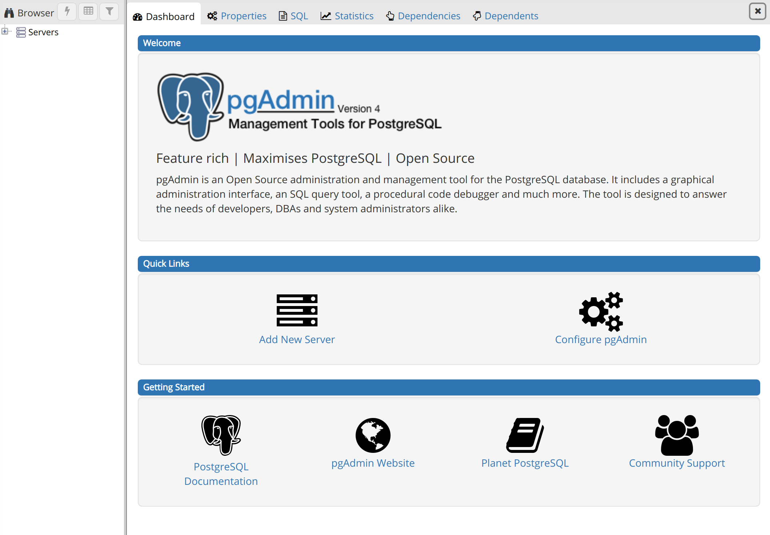
Практика

Slide 27
Что такое SQL
SQL (Structured Query Language, или язык структурированных запросов) — это декларативный язык программирования (язык запросов), который используют для создания, обработки и хранения данных в реляционных БД.
Notes:
На чистом SQL нельзя написать программу — он предназначен только для взаимодействия с базами данных: получения, добавления, изменения и удаления информации в них, управления доступом и так далее.

Slide 28
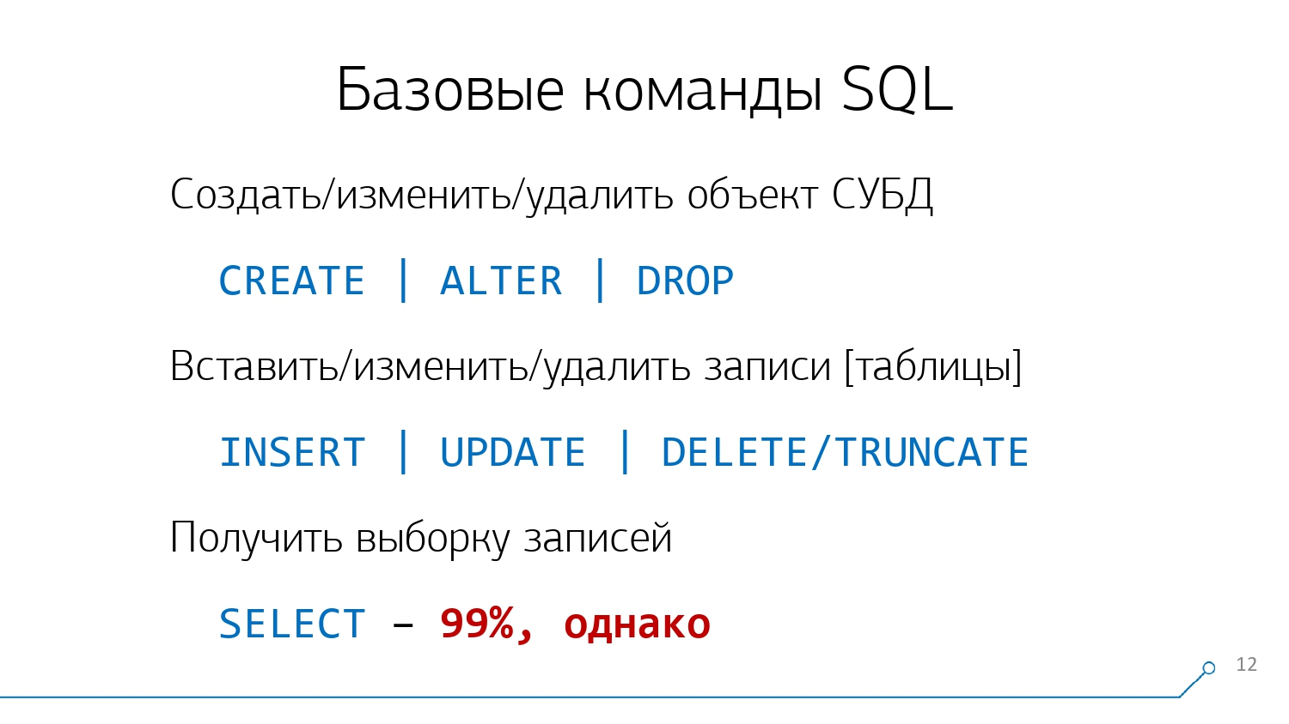
Базовые SQL-команды
Notes:
Запросы в SQL похожи на естественный английский язык и выглядят как полноценные предложения.
А вместе все операторы, которые приведены на этом слайде, покрывают 99.9% всех типовых задач. То есть 99% - SELECT, а 0.9% - всякие CREATE, ALTER, INSERT, ... Потому что самая основная задача любой базы данных - это не столько хранение данных или их прием, сколько отдача.

Slide 29
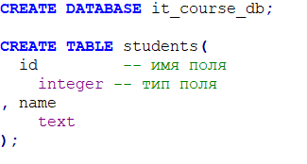
Создание базы данных и таблиц
CREATE DATABASE - создать базу
CREATE TABLE - создать таблицу в ней
Notes:
А для того, чтобы что-то создать в SQL, нам необходима команда CREATE - она отвечает за создание в SQL любого типа объектов. CREATE DATABASE, чтобы создать базу, и CREATE TABLE, чтобы создать таблицу в ней

Slide 30
Изменение таблицы
Команда ALTER TABLE применяется в SQL при добавлении, удалении либо модификации колонки в существующей таблице.
способен менять определение таблицы несколькими способами:
добавлением/переопределением/удалением столбца (column);
модифицированием характеристик памяти;
включением, выключением либо удалением ограничения целостности.

Slide 31
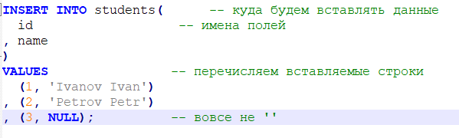
Добавление данных
За добавление данных, за их вставку в таблицу, в SQL отвечает команда INSERT
Данные перечисляем в секции VALUES
Значения внутри скобок позиционно соответствуют указанным полям таблицы
Notes:
Мы указываем, в какую таблицу и в какие поля должны быть добавлены данные, и, в простейшей форме INSERT … VALUES, прямо перечисляем те строки, которые хотим вставить. Значения в них позиционно соответствуют указанным полям таблицы.
Замечу, что пустая строка и NULL – совсем разные значения.

Slide 32
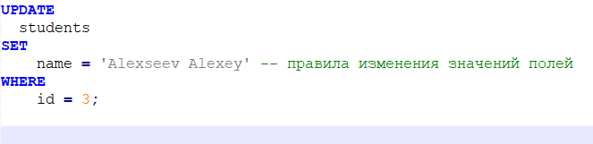
Обновление данных
За изменение каких-то данных в SQL отвечает команда UPDATE
Можно менять сразу несколько полей
Дополнительно, описываем условие, которое должно отобрать только те строки, которые надо поменять. Если условия нет, то изменения коснуться всех строк таблицы
Notes:
за изменение каких-то данных в SQL отвечает команда UPDATE
В ней мы указываем, в какой таблице (а таблица - это ключевой момент работы с SQL, и практически все, что придется делать, мы будем делать именно с таблицей) и как мы хотим изменить поля.
При этом полей можно менять сразу несколько.
И, дополнительно, описываем условие, которое должно отобрать только те строки, для которых наша операция должна отработать. В данном случае мы для строки с k = 10

Slide 33
Удаление данных
Удалить данные из таблицы можно с помощью команды DELETE
Дополнительно, описываем условие, которое должно отобрать только те строки, которые надо удалить. Если условия нет, то будут удалены все строки таблицы

Slide 34

Выборка данных
SELECT — выбирает данные. Ему передают название атрибута или атрибутов. Если нужно выбрать все атрибуты, то пишут SELECT *..
FROM — указывает на таблицу, к которой обращена команда.
WHERE — указывает на условие или условия, которым должна удовлетворять строка. Необязательный элемент инструкции. Если его не указывать, то команда применяется ко всем записям в таблице.

Slide 35
Элемент WHERE
WHERE — необязательный элемент запроса, который используется, когда нужно отфильтровать данные по нужному условию.
Очень часто внутри элемента WHERE используются IN / NOT IN для фильтрации столбца по нескольким значениям, AND / OR для фильтрации таблицы по нескольким столбцам.

Slide 36
Элемент GROUP BY
GROUP BY — необязательный элемент запроса, с помощью которого можно задать агрегацию по нужному столбцу
все значения NULL трактуются как равные, т.е. при группировке по полю, содержащему NULL-значения, все такие строки попадут в одну группу
При использовании GROUP BY обязательно:
перечень столбцов одинаковый внутри SELECT и внутри GROUP BY,
агрегатные функции должны быть также указаны внутри SELECT с указанием столбца, к которому такая функция применяется.

Slide 37
Агрегатные функции
Позволяют производить с данными дополнительные операции и указываются вместо атрибутов
Записываются в формате FUNCTION (ATTRIBUTE)
COUNT | считает количество записей в колонке
SUM | складывает содержимое значений колонки
MIN | указывает на минимальное значение в колонке
MAX | указывает на максимальное значение в колонке
AVG | считает среднее значение в колонке
ROUND | округляет значение в колонке
Notes:
Они позволяют производить с данными дополнительные операции и указываются вместо атрибутов. Агрегатные функции записываются в формате FUNCTION (ATTRIBUTE).

Slide 38
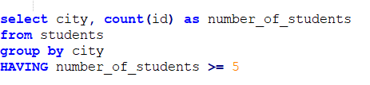
Элемент HAVING
HAVING — необязательный элемент запроса, который отвечает за фильтрацию на уровне сгруппированных данных (по сути, WHERE, но только на уровень выше).
Если запрос содержит WHERE и HAVING, то данные сначала фильтруются по условию, содержащемуся в WHERE, а затем уже применяется условие из HAVING

Slide 39

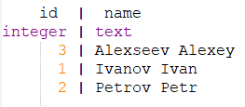
Элемент ORDER BY
ORDER BY — необязательный элемент запроса, который отвечает за сортировку таблицы
Осуществлять сортировку можно и по нескольким столбцам, в этом случае сортировка происходит по порядку указанных столбцов
По умолчанию сортировка происходит по возрастанию для чисел и в алфавитном порядке для текстовых значений (ASC) . Если нужна обратная сортировка, то в конструкции ORDER BY после названия столбца надо добавить DESC

Slide 40
Ограничение выборки
Оператор LIMIT позволяет извлечь определённый диапазон записей из одной или нескольких таблиц.
Оператор OFFSET (отступ) позволяет ограничить выдачу сверху
Если не указать OFFSET, то их отсчёт будет вестись с начала таблицы.
Notes:
Если не указать количество пропущенных записей, то их отсчёт будет вестись с начала таблицы.
Оператор LIMIT реализован не во всех СУБД

Slide 41
Оператор JOIN
JOIN — необязательный элемент, используется для объединения таблиц по ключу, который присутствует в обеих таблицах.
Перед ключом ставится оператор ON.
JOIN — бинарный оператор, которому передаются две таблицы, в результате получается объединенная таблица
* вывести студентов, которые сейчас проходят курс
Notes:
Нередко может возникать ситуация, когда надо промэппить одну таблицу значениями из другой. В зависимости от задачи, могут использоваться разные типы присоединений. INNER JOIN — пересечение, RIGHT/LEFT JOIN для мэппинга одной таблицы знаениями из другой,

Slide 42
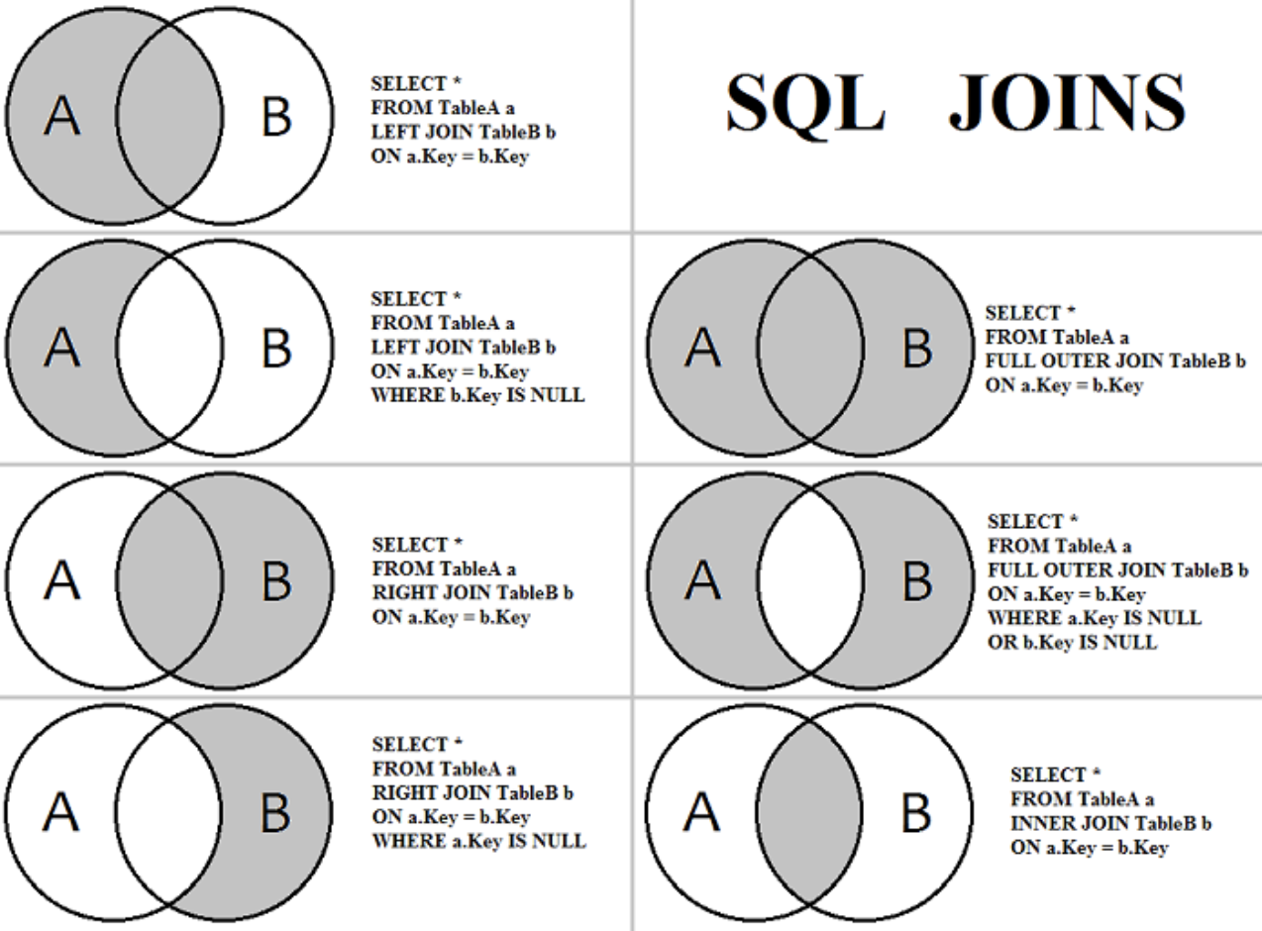
Виды JOIN
Notes:
INNER JOIN используется для возвращения только тех строк, которые имеют совпадения в обеих таблицах. Возвращаются только те строки, где ключевые значения совпадают в обеих таблицах.
INNER JOIN чаще всего используется для объединения таблиц, чтобы получить подмножества данных, которые присутствуют в обеих таблицах.
LEFT OUTER JOIN используется для объединения двух таблиц, но с сохранением всех записей из левой таблицы, в том числе и тех, для которых нет соответствующих записей в правой таблице.
RIGHT OUTER JOIN используется для объединения двух таблиц, но для сохранения всех записей из правой таблицы, в том числе и тех, для которых нет соответствующих записей в левой таблице.
Он возвращает все строки из правой таблицы и совпадающие строки из левой таблицы. Если совпадений нет, то для столбцов левой таблицы используются значения NULL.
FULL OUTER JOIN используется для объединения двух таблиц с сохранением всех записей, включая те, для которых нет соответствующих записей в другой таблице.
Он возвращает все строки, если есть совпадение либо в левой, либо в правой таблице. Если совпадения нет, то в столбцах таблицы, в которой нет совпадения, используются значения NULL.

Slide 43
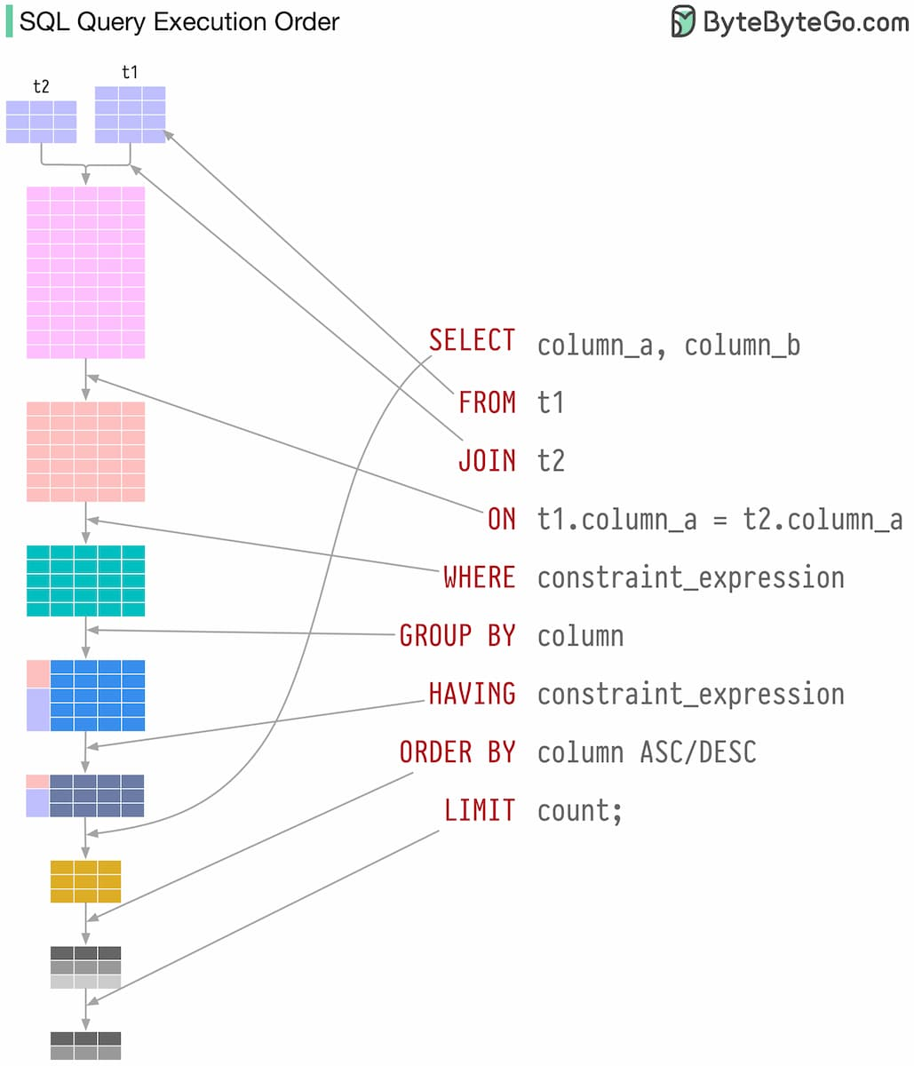
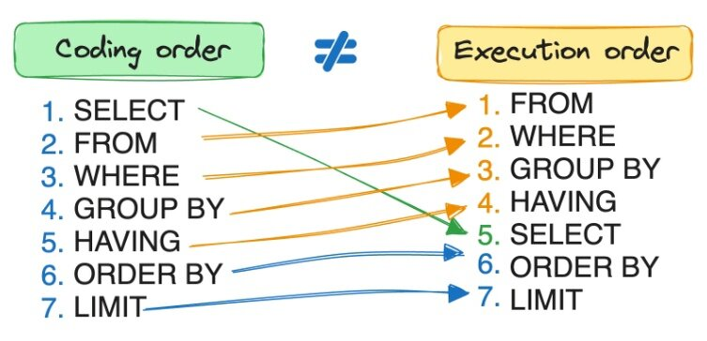
Порядок выполнения операторов

Slide 44
Полезные команды
Размер БД
SELECT pg_size_pretty(pg_database_size(current_database()));
Перечень таблиц
SELECT table_name FROM information_schema.tables WHERE table_schema NOT IN ('information_schema','pg_catalog’);
\dt
Перечень подключенных пользователей
SELECT datname,usename,client_addr,client_port FROM pg_stat_activity;

Slide 45
Практика

Slide 46
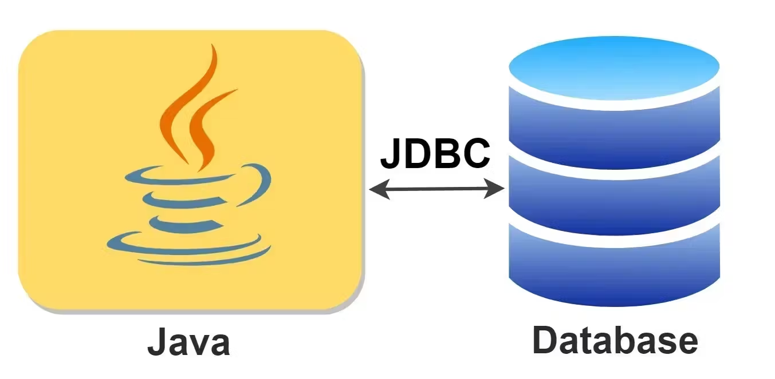
Java Database Connectivity
JDBC (Java Database Connectivity) — это набор программных интерфейсов, предоставляемых Java, который позволяет разработчикам устанавливать соединение с базами данных и выполнять операции CRUD (Create, Read, Update, and Delete) на данных, хранящихся в базе.
Notes:
JDBC представляет собой описание интерфейсов и некоторых классов, которые позволяют работать с базами данных из Java.
Главным принципом архитектуры является унифицированный (универсальный, стандартный) способ общения с разными базами данных. Т.е. с точки зрения приложения на Java общение с Oracle или MySQL не должно отличаться. По возможности совсем не должно отличаться.
Сами SQL-запросы могут отличаться за счет разного набора функций для дат, строк и других. Но это уже строка запроса другая, а алгоритм и набор команд для доставки запроса на SQL-сервер и получение данных от SQL-сервера отличаться не должны.
Приложение не должно думать над тем, с какой базе оно работает — все базы должны выглядеть одинаково. При этом внутреннее устройство передачи данных для разных СУБД разное. Правила передачи байтов для Oracle отличается от правил передачи байтов для Postgres. В итоге — с одной стороны все выглядят одинаково, но с другой реализации будут разные. Вопрос разрешается через полиморфизм через интерфейсы. Именно на этом и строится архитектура JDBC.

Slide 47
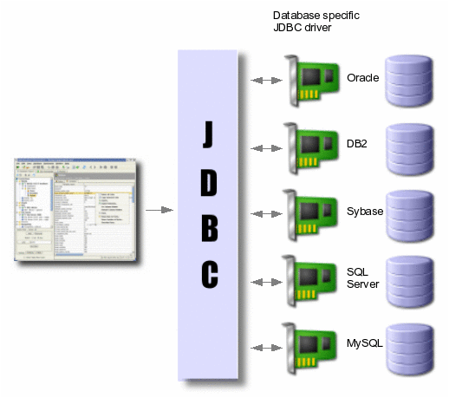
Архитектура JDBC
Notes:
Как мы видим, и это логично, база данных является внешним компонентом, которого нет изначально в Java. существует огромное количество баз данных и работать вы можете захотеть с любой. Каждая из этих баз данных поставляется отдельной компанией, которые называются поставщиками баз данных или database vendors. Каждая база данных написана на каком-то своём языке программирования (не обязательно Java). Чтобы с базой данных можно было работать из Java приложения поставщик базы данных пишет особый драйвер, который является своего образа адаптером. Каждый такой JDBC драйвер — это некоторый артефакт, библиотека, jar файл.
Пакет JDBC состоит из двух главных компонентов:
API (программного интерфейса), который поддерживает связь между Java-приложением и менеджером JDBC;
Драйвера JDBC, который поддерживает связь между менеджером JDBC и СУБД.

Slide 48
Функции JDBC
JDBC управляет:
подключением к базе данных
выдачей запросов и команд
обработкой данных, полученных из базы
Notes:
Соединение с базой устанавливается по особому URL. При этом разработчику не нужно знать специфику конкретной базы — API выступает в качестве посредника между базой и приложением. Это упрощает как процесс создания приложения, так и переход на базу данных другого типа.

Slide 49
Этапы подключения к базе данных
Установка базы данных на сервер или выбор облачного сервиса, к которому нужно получить доступ.
Подключение библиотеки JDBC и соответствующего драйвера
Установление соединения с базой данных с помощью библиотеки JDBC.
Использование установленного соединения для выполнения команд SQL.
Закрытие соединения после окончания сеанса.

Slide 50
Добавление JDBC драйвера
С поморью IntelliJ IDEA
Скачиваем драйвер с https://jdbc.postgresql.org/download/
Регистрируем драйвер File -> Project Structure -> Project Settings → Libraries и добавьте загруженный jar файл
С помощью Maven

Slide 51



Системы сборки Java
Не зависят от IDE и автоматически поможет установить приложение на все компьютеры заказчика, разложить исходные коды по нужным папкам, установить все требуемые библиотеки и так далее.

Slide 52
Maven
Maven — инструмент для управления и сборки проектов
Создание структуры проекта, подключение необходимых библиотек, развертывание продукта на сервере
Notes:
Maven, Ant и Gradle - это инструменты для автоматизации сборки и управления проектами на Java. Они предоставляют множество функций, которые помогают упростить и ускорить процесс разработки программного обеспечения.

Slide 53
Создание maven проекта
New project -> Java -> Maven
Укажите GroupId, ArtifactId, Version
Стандартная структура для Maven-проекта:
в папке src/main/java содержатся java-классы;
в src/main/resources — ресурсы, которые использует наше приложение (HTML-страницы, картинки, таблицы стилей)
src/test — для тестов
pom.xml - главный файл для управления Maven

Slide 54
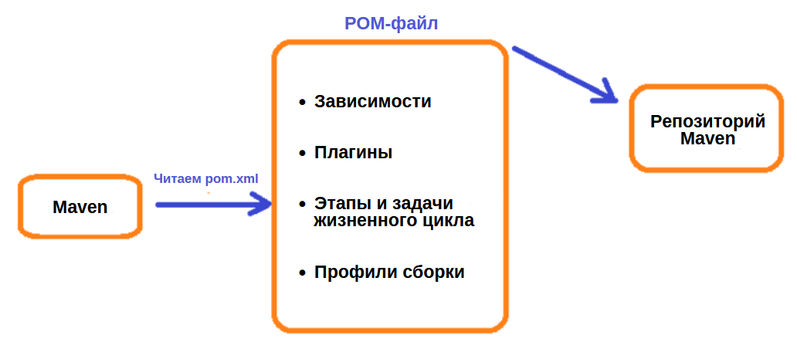
Файл pom.xml в Maven
Информация для программного проекта, поддерживаемого Maven, содержится в XML-файле с именем pom.xml (от Project Object Model)
Корневой элемент
Заголовок
Тег packaging
Описание проекта
Зависимости
Тег <build>
Notes:
Информация для программного проекта, поддерживаемого Maven, содержится в XML-файле с именем pom.xml (от Project Object Model). При исполнении Maven проверяет прежде всего, содержит ли этот файл все необходимые данные и все ли данные синтаксически правильно записаны.
Корневой элемент <project>, в котором прописана схема облегчающая редактирование и проверку, и версия POM.
Заголовок
Внутри тега project содержится основная и обязательная информация о проекте. В Maven каждый проект идентифицируется парой groupId, artifactId.
Во избежание конфликта имён, groupId - наименование организации или подразделения и обычно действуют такие же правила, как и при именовании пакетов в Java - записывают доменное имя организации или сайта проекта.
artifactId - название проекта.
Внутри тега version хранится версия проекта.
Тройкой groupId, artifactId, version (далее - GAV) можно однозначно идентифицировать jar файл приложения или библиотеки. Если состояние кода для проекта не зафиксировано, то в конце к имени версии добавляется "-SNAPSHOT" что обозначает, что версия в разработке и результирующий jar файл может меняться.
Тег <packaging> определяет какого типа файл будет создаваться как результат сборки. Возможные варианты pom, jar, war, ear.
Тег является необязательным. Если его нет, используется значение по умолчанию - jar.
Описание проекта
Также добавляется информация, которая не используется самим Maven, но нужна для программиста, чтобы понять, о чём этот проект:
Зависимости - следующая очень важная часть pom.xml - тут хранится список всех библиотек (зависимостей) которые используются в проекте. Каждая библиотека идентифицируется так же как и сам проект - тройкой groupId, artifactId, version (GAV). Объявление зависимостей заключено в теге <dependencies>...</dependencies>.
Тег <build> не обязательный, так как существуют значения по умолчанию. Этот раздел содержит информацию по самой сборке:
где находятся исходные файлы,
где находятся ресурсы,
какие плагины используются.
<sourceDirectory> - определяет, откуда Maven будет брать файлы исходного кода. По умолчанию это src/main/java, но вы можете определить, где это вам удобно. Директория может быть только одна (без использования специальных плагинов).
<recources> и вложенные в неё теги <recource> определяют, одну или несколько директорий, где хранятся файлы ресурсов. Ресурсы в отличие от файлов исходного кода при сборке просто копируются. Директория по умолчанию src/main/resources.
<outputDirectory> - определяет, в какую директорию компилятор будет сохранять результаты компиляции - *.class файлы. Значение по умолчанию - target/classes.
<finalName> - имя результирующего jar (war, ear ...) файла с соответствующим типу расширением, который создаётся на фазе package. Значение по умолчанию — artifactId-version.
Maven плагины позволяют задать дополнительные действия, которые будут выполняться при сборке. Например, в приведённом примере добавлен плагин, который автоматически делает проверку кода на наличие "плохого" кода и потенциальных ошибок.

Slide 55
Управление зависимостями в Maven
Изменить pom.xml, добавив зависимость
<dependency>
<groupId>org.postgresql</groupId>
<artifactId>postgresql</artifactId>
<version>42.7.5</version>
</dependency>
Notes:
Благодаря Мавену не нужно тратить кучу времени на поиски нужной библиотеки в интернете, качать ее, а потом подключать к проекту: достаточно добавить необходимую в список зависимостей Мавена. Зависимости записываются в XML-ноду dependencies
всегда задаются три параметра: groupId, artifactId и version. Узнать эти параметры можно двумя способами: На сайте библиотеки https://jdbc.postgresql.org/download/ ее можно просто скопировать и добавить в наш раздел dependencies.
В Maven-репозитории. В поиске введи “postgresql”, и ты увидишь все доступные версии библиотеки. https://mvnrepository.com/artifact/org.postgresql/postgresql

Slide 56
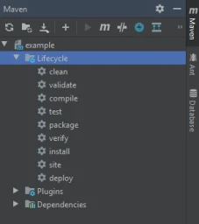
Сборка Java-проекта с Maven
Процесс построения приложения называют жизненным циклом Maven-проекта, и состоит он из фаз:
clean — удаляются все скомпилированные файлы из каталога target (место, в котором сохраняются готовые артефакты);
validate — идет проверка, вся ли информация доступна для сборки проекта;
compile — компилируются файлы с исходным кодом;
test — запускаются тесты;
package — упаковываются скомпилированные файлы (в jar, war и т.д. архив);
verify — выполняются проверки для подтверждения готовности упакованного файла;
install — пакет помещается в локальный репозиторий. Теперь он может использоваться другими проектами как внешняя библиотека;
site — создается документация проекта;
deploy — собранный архив копируется в удаленный репозиторий.

Slide 57
Компоненты JDBC
Для взаимодействия с базой данных потребуется пакет java.sql
Connection подготавливает подключение к базе.
DriverManager обеспечивает подключение.
SQLException обрабатывает SQL-ошибки, возникающие при взаимодействии приложении и базы данных.
ResultSet и Statement моделируют наборы результатов данных и операторы SQL.

Slide 58
Подключение к базе данных
Устанавливаем соединение:
Протокол
СУБД
Имя сервера
Порт
Имя базы данных
jdbc:postgresql://localhost:5432/database_name
postgresql – это протокол работы с сервером
localhost – имя сервера в сети, на котором установлена база данных
5432 – порт сервера, по которому идут запросы
database_name – имя схемы (имя базы данных), можно не указывать, если на сервере только одна схема
Notes:
Прежде всего нужно соединиться с базой данных. Для это нужны три вещи:
- имя компьютера, на котором расположен сервер
- Логин и пароль пользователя
А еще класс DriverManager. Он поддерживает список реализаций JDBC и обеспечивает создание соединений с базами данных на основе сообщаемых ему JDBC URL. URL для JDBC имеет вид jdbc:protocol:. Он сообщает DriverManager, с какой СУБД нужно соединиться.
JDBC Driver Manager анализирует URL и определяет имя JDBC-драйвера по имени протокола
Каждый Coтnection - это физическое подключение к БД. Его создание и закрытие - довольно "дорогая" работа.

Slide 59
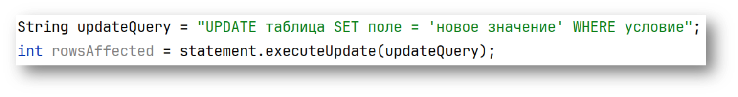
Интерфейс Statement
Существует несколько типов или видов statement'ов:
Statement: SQL выражение, которое не содержит параметров
PreparedStatement : Подготовленное SQL выражение, содержащее входные параметры
CallableStatement : SQL выражение с возможностью получить возвращаемое значение из хранимых процедур (SQL Stored Procedures).
Используйте методы executeQuery для выполнения запросов SELECT и получения результатов.
Используйте методы executeUpdate для выполнения запросов, изменяющих данные.
Notes:
Взаимодействовать с БД мы можем с помощью трёх интерфейсов, которые имплементируются каждым драйвером. Чтобы использовать экземпляр Statement для выполнения SQL – запросов, нам необходимо создать такой экземпляр. Для этого используется метод Connection.createStatement().

Slide 60
ResultSet
Предоставляет методы для получения и манипуляции результатами выполненных запросов
Используйте методы next для итерации по результатам и получения данных.
Notes:
в результате метод executeQuery() вернул нам объект ResultSet, который содержит все результаты запроса.
Результат запроса может содержать тысячи строк и сотни колонок различных типов например, в базе могут храниться картинки, тогда ты можешь получить картинку в виде набора байт или же InputStream для ее загрузки.
Так как строк у результата может быть много, то объект ResultSet имеет у себя внутри указатель на текущую строку. И последовательно переключает строки для их чтения с помощью метода next(). изначально текущая строка находится перед первой строкой результата. И чтобы получить первую строку, нужно хотя бы раз вызвать метод next()
Такой подход в первую очередь сделан для оптимизации. JDBC Driver может не загружать строки из базы, пока ты последовательно не дойдешь до их чтения.

Slide 61
Методы ResultSet
Класс ResultSet позволяет двигать текущую строку по результату куда угодно. Для этого у него есть такие методы:
next() - Переключает на следующую строку
previous() - переключает на предыдущую строку
isFirst() – проверяет, текущая строка первая?
isBeforeFirst() - проверяет, мы перед первой строкой?
isLast() - проверяет, текущая строка последняя?
isAfterLast() - проверяет, мы после последней строки?
absolute(int n) - делает N-ю строку текущей
relative(int n) - двигает текущую строку на N позиций вперед. N может быть <0
getRow() - возвращает номер строки

Slide 62
Типы ResultSet
ResultSet.TYPE_FORWARD_ONLY
Указатель двигается только вперёд по множеству полученных результатов. Устанавливается по умолчанию.
ResultSet.TYPE_SCROLL_INSENSITIVE
Указатель может двигаться вперёд и назад и не чувствителен к изменениям в БД, которые сделаны другими пользователями после того, как ResultSet был создан.
ResultSet.TYPE_SCROLL_SENSITIVE
Указатель может двигаться вперёд и назад и чувствителен к изменениям в БД, которые сделаны другими пользователями после того, как ResultSet был создан.
Notes:
Тип TYPE_FORWARD_ONLY используется по умолчанию.

Slide 63
Доступ ResultSet
Всего существует два типа доступа:
ResultSet.CONCUR_READ_ONLY
Создаёт экземпляр ResultSet только для чтения. Устанавливается по умолчанию.
ResultSet.CONCUR_UPDATABLE
Создаёт экземпляр ResultSet, который может изменять данные.

Slide 64
Получение данных из текущей строки
Связь между типами данных SQL и методы ResultSet
SQL Datatype | getXXX() Methods
CHAR, VARCHAR | getString()
SMALLINT | getShort()
INTEGER | getInt()
FLOAT, DOUBLE | getDouble()
BIGINT | getLong()
REAL | getFloat()
DECIMAL, NUMERIC | getBigDecimal()
BOOLEAN | getBoolean()
BINARY, VARBINARY | getBytes()
DATE | getDate()
TIME | getTime()
TIMESTAMP | getTimestamp()
Notes:
Для получения и редактирования данных, в интерфейса ResultSet существует множество специальных методы, которые все можно описать одним шаблоном:
getType(номерКолонки) или getType(имяКолонки)
Колонки нумеруются с 1. Строки, кстати, тоже

Slide 65
Редактирование данных ResultSet
Для редактирования данных, в интерфейсе java.sql.ResultSet, также разработано множество методов
Для работы со строками в таблице:
public void insertRow() Вставляет запись в таблицу БД. Может быть использован только в том случае, когда указатель ссылается на ряд для вставки.
public void updateRow() Изменяет текущий ряд в таблице БД.
public void deleteRow() Удаляет текущий ряд из таблицы БД.

Slide 66
Интерфейс ResultSetMetaData
Получить его можно через ResultSet, вызван метод getMetaData()
Полезные методы ResultSetMetaData:
getColumnCount() - возвращает количество колонок результата
getColumnName(int column) - возвращает имя колонки
getColumnLabel(int column) - возвращает description колонки
getColumnType() - возвращает тип колонки: число (специальный код)
getColumnTypeName() - возвращает тип колонки: строка
getColumnClassName() - возвращает имя java-класса для типа колонки
getTableName() - возвращает имя таблицы
getCatalogName() - возвращает имя каталога колонки
getSchemaName() - возвращает имя схемы базы данных
isAutoIncrement(int column) – проверяет, поддерживает ли колонка AUTO INCREMENT
isNullable() – проверяет, может ли колонка содержать NULL
Notes:
в JDBC есть специальный объект – интерфейс ResultSetMetaData.
Колонки нумеруются с 1. Строки, кстати, тоже

Slide 67
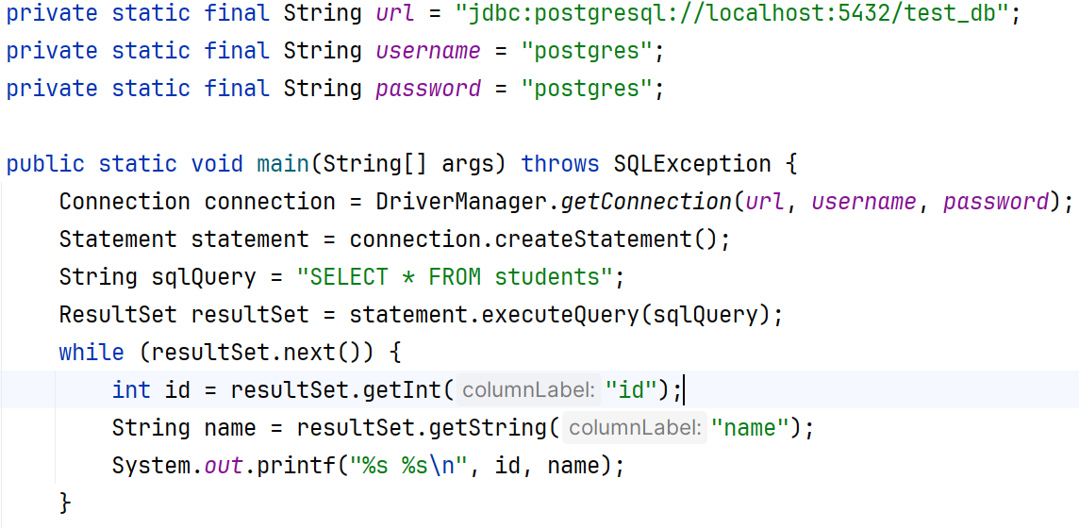
Пример
Notes:
Результирующий набор данных ResultSet можно не закрывать. Это делается автоматически родительским объектом Statement, когда он закрывается, начинает выполняться повторно или используется для извлечения следующего результата в последовательности нескольких результатов. Но лучше все же закрывать и не надеяться, что это сделает разработчик драйвера JDBC.

